Slide 1
災害管理
2
吳 明 淏 教授
國立高雄大學防災工程研究室
來源資料: 李文正博士
前教育部防災科技教育計畫執行祕書

Slide 2
大綱
一
前言
二
災害防救法制
三
災害防救體系(含組織與計畫)
四
災害防救運作
五
我國防災教育推展概況
六
教育部校安中心介紹
七
結語

Slide 3
一、前言
(妳)你所知道的災害
天災
  氣象水文(颱風、洪水、豪雨、乾旱……)
  地質災害(地震、坡地災害、土石流、火山爆發)
  海嘯
農業災害
  寒害
  蟲害
人禍
  火災(重大、森林)
  爆炸
  工業災害
  恐怖份子
  資訊
  交通工具(陸海空)
飢荒
全球變遷
  明天過後
  溫室效應
社會災害
疫病
  SARS
  H7N9、H5N1、H1N1
  AIDS

Slide 4
災害的複合性與衍生性
颱洪
坡地
地震
風害
海水倒灌
內水氾濫
河川水位
坡地崩坍
土石流
走山
地表破裂
土壤液化
海嘯
建物破壞
維生線破壞
水庫淤砂、漂流木
土地侵蝕
橋梁基礎沖刷
堰塞湖
環境生態受破壞
水源濁度增加
河道淤砂
危險物擴散爆炸
火災
水庫潰壩、堰塞湖
關鍵基礎設施破壞
延燒

Slide 5
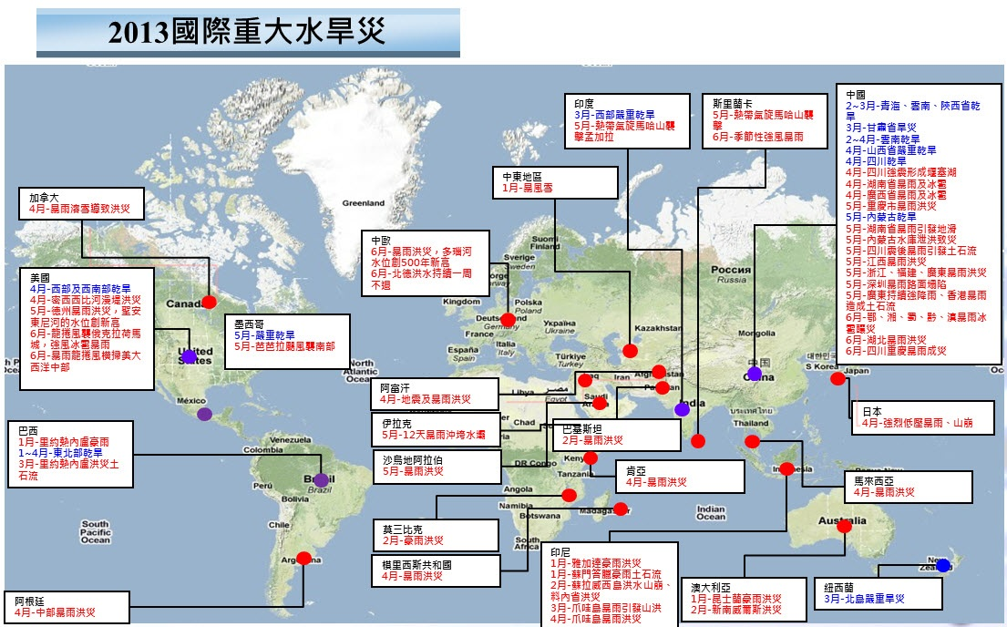
災害防救─全球共通的重要議題
(截至6/22日，已有22個國家傳出災情)

Slide 6
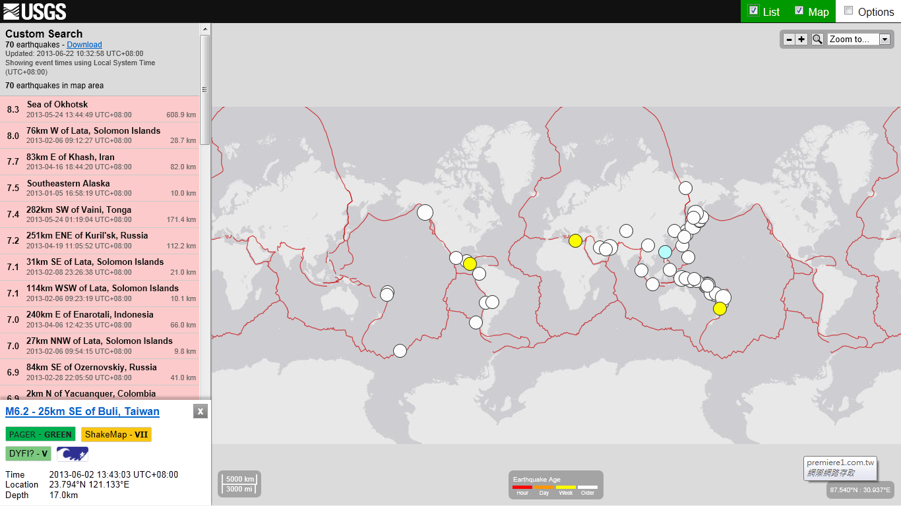
2013國際重大地震災害(M>6.0)
(截至6/22日，已有10個國家規模超過7.0
70個國家規模超過6.0)
0602臺灣南投仁愛

Slide 7
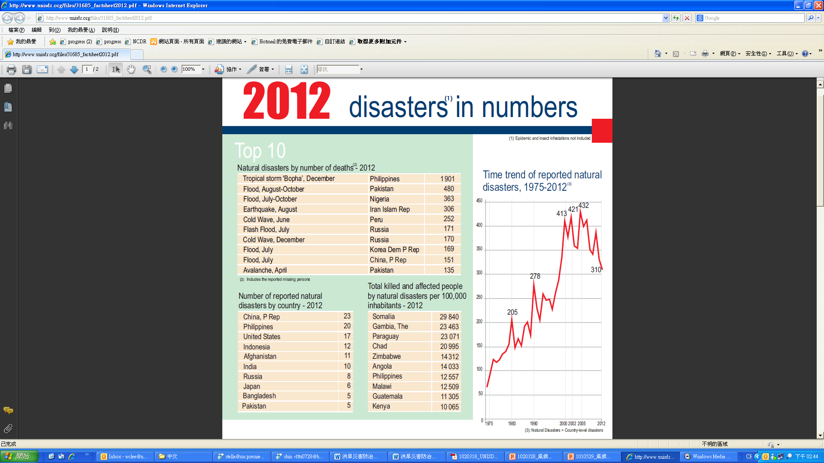
UNISDR(聯合國國際減災策略組織)
2013年3月14日在日內瓦公布最新的2012年災害統計資料。
以發生災害次數區分
以死亡人數區分

Slide 8
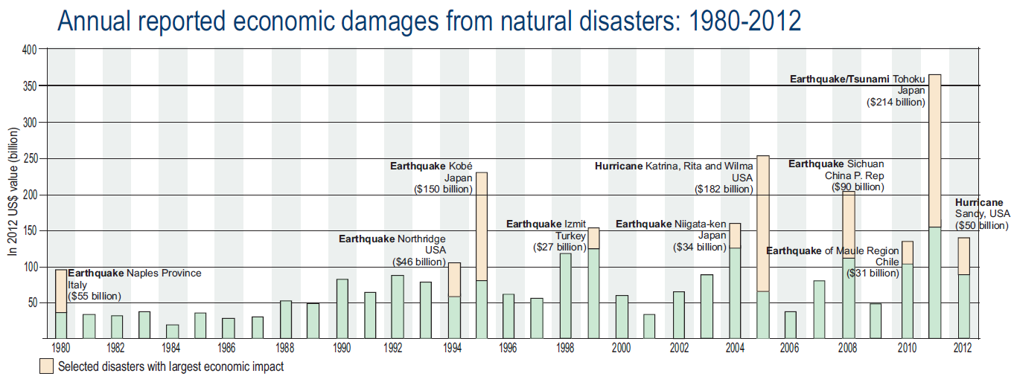
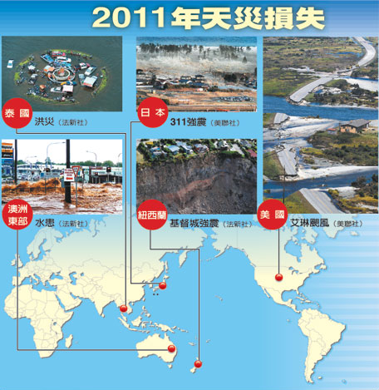
1980-2012 全球災害經濟損失統計
2011年是全球天然災害經濟損失最高的一年

Slide 9
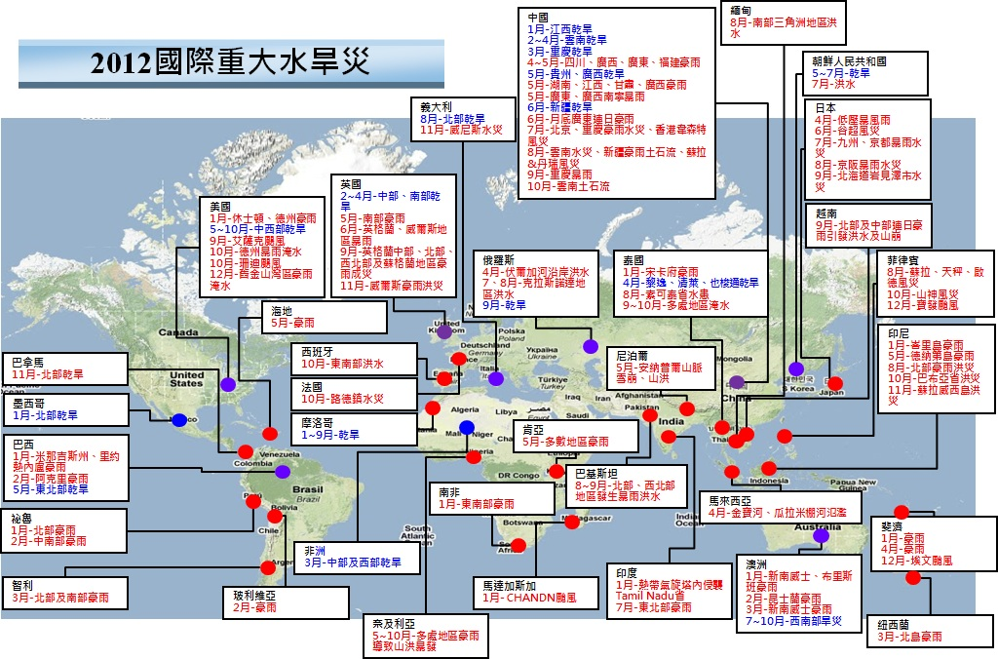

Slide 10
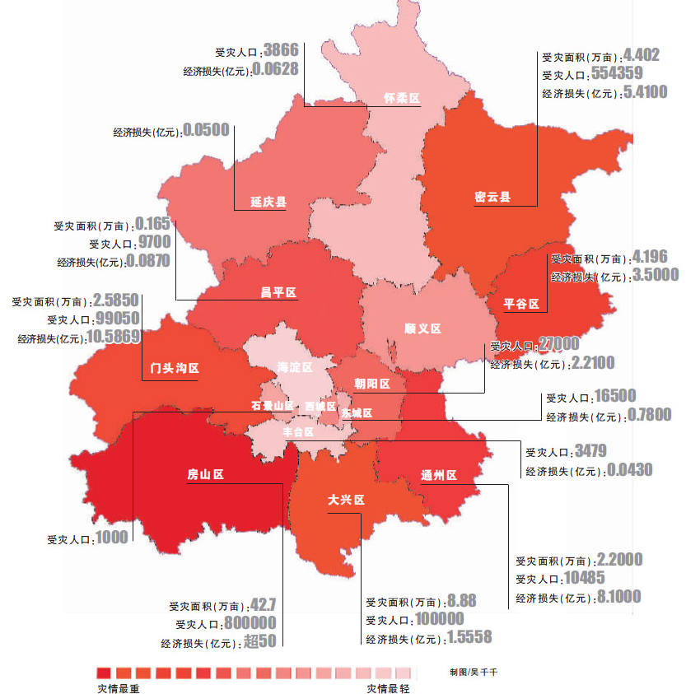
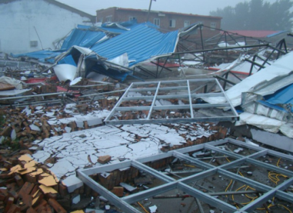
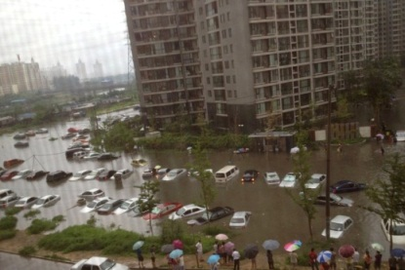
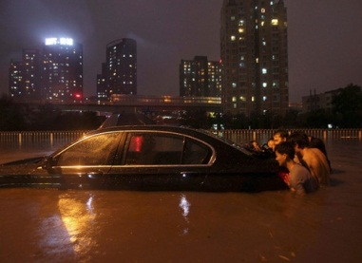
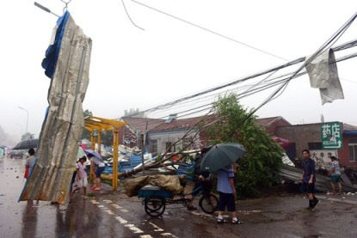
中國北京0721暴雨
北京市防汛抗旱指揮部通報：全市因雨災造成直接經濟損失116.4億人民幣。房山區受災人口約80萬人，經濟損失超過50億人民幣，為最嚴重受災區。
北京市防汛抗旱指揮部公布，全市共77人死亡，主因為溺水、觸電。
( 07/21 10:00~07/22 06:00 )
資料來源：
北京市防汛抗旱指揮部

Slide 11
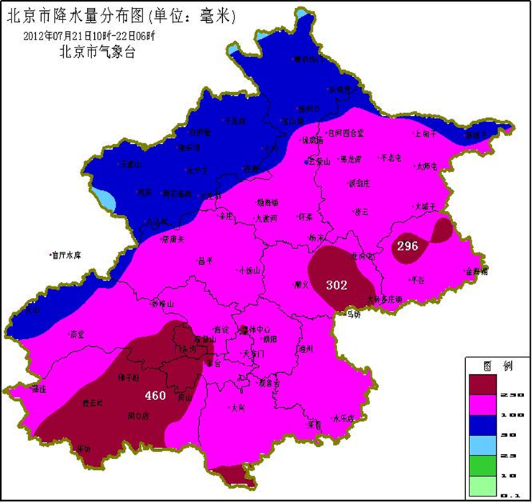
中國北京市暴雨事件~降雨特性
雨量大
( 07/21 10:00~07/22 06:00，20hrs )
全市平均降雨量170毫米，城區平均降雨量215毫米。
最大累積降雨量出現在房山區河北鎮，達460毫米，破歷史記錄。
（1951年以來最大降雨量為朝陽區418.4毫米）
短延時強降雨
降雨區出現40~80 毫米/小時，全市最強時雨量出現在平谷區，20時~21時達100毫米/小時。強降雨持續近16小時，歷時之長也是歷史罕見。
範圍廣
全市90%以上的區域，累積降雨量100~250毫米以上。受災面積約16,000平方公里。

Slide 12
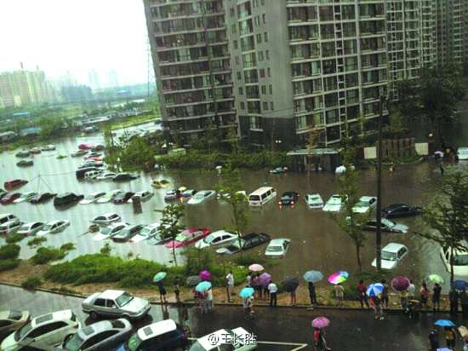
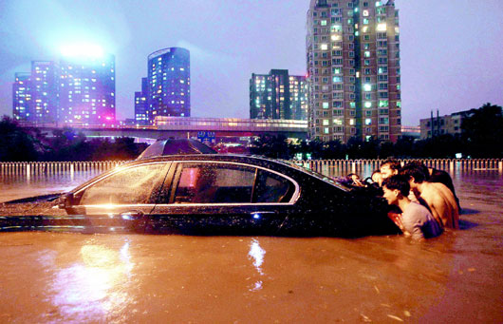
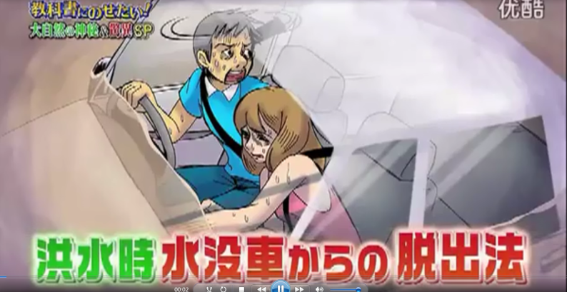
~~防災知識絕對要有，但最好備而不用~~
北京一雜誌社社長溺死車內
7月21日晚的暴雨，導致北京廣渠門橋下積水深達4米，5輛汽車被困水中，其中一輛越野車車主來自江蘇常州的丁先生不幸溺水身亡。
據大陸媒體報導，丁先生名叫丁志健，是《阿阿熊》雜誌社社長，晚上7點左右，已經下班回家的丁志健，突然接到單位「有事」的電話，就立即開車回單位。
在經過廣渠門橋下時，因路面嚴重積水，汽車熄火，和其他車輛一起困在水中。由於橋下地勢低窪，積水迅速上漲到3米多，並將他的越野車淹沒，丁志健怎麼都打不開車門。
危急之下，他想盡辦法自救，還用頭、腳去撞踹玻璃；但頭、腳都破了，也沒有撞得開。最後，已無力氣的他停止了呼吸，救援人員發現他時他已經「直挺」車內。
77人死亡

Slide 13
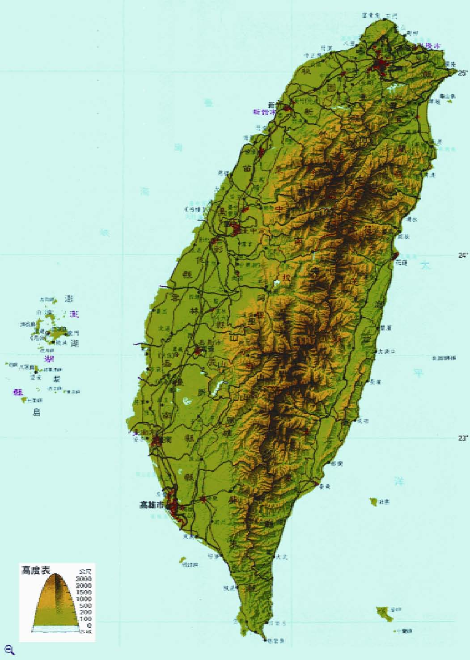
臺灣位處高災害潛勢環境
人口: 23 millions
土地總面積: 36,000 km²
山坡地: 70% (高程 >100 m)
(陡坡) 10% (高程 >1,000 m)
地質：年輕 (3 million years)
地質材料脆弱
板塊活動活躍
(大量疏鬆表土)
平均年降雨量: 2,510 mm
(降雨量大)

Slide 14
暴露在三種以上天然災害威脅的國家
國家名 | 受威脅之土地面積(%) | 受威脅之總人口(%)
臺灣 | 73.1 | 73.1
哥斯大黎加 | 36.8 | 41.1
萬那杜 | 28.8 | 20.5
菲律賓 | 22.3 | 36.4
瓜地馬拉 | 21.3 | 40.8
厄瓜多 | 13.9 | 23.9
智利 | 12.9 | 54.0
日本 | 10.5 | 15.3
越南 | 8.2 | 5.1
索羅門群島 | 7.0 | 4.9
資料來源：世界銀行報告(2005)
National Disaster Hotspots – A Global Risk Analysis

Slide 15
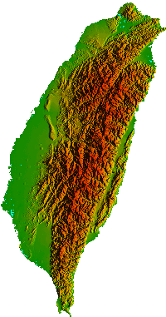
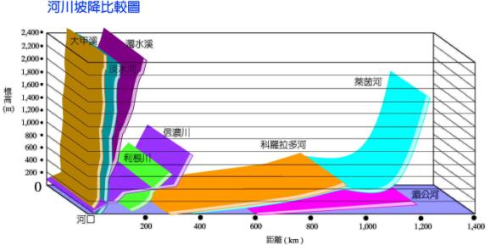
臺灣必須面對的真相
南北縱長 : ~ 400 公里
東西寬度 : < 150 公里
最高峰海拔 : 3,952 公尺(玉山)

Slide 16
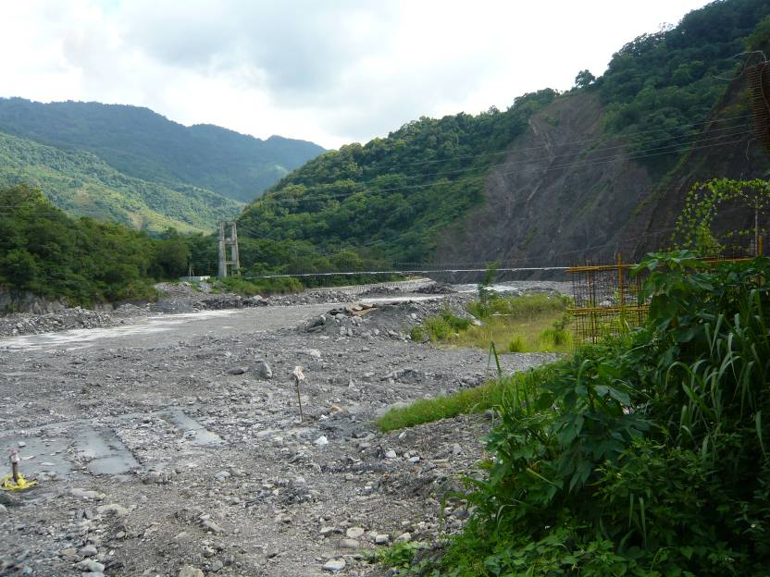
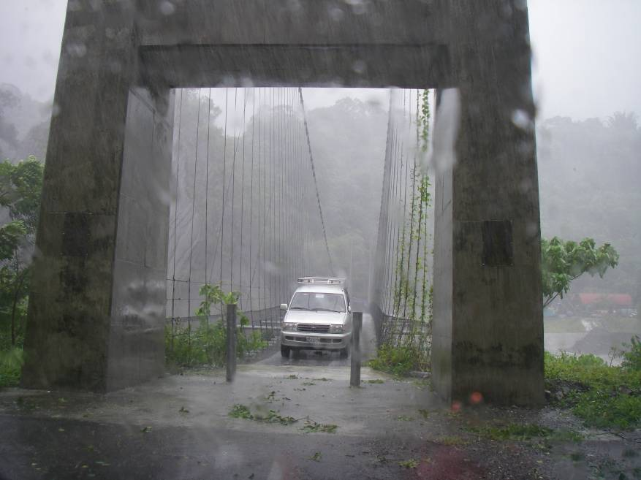
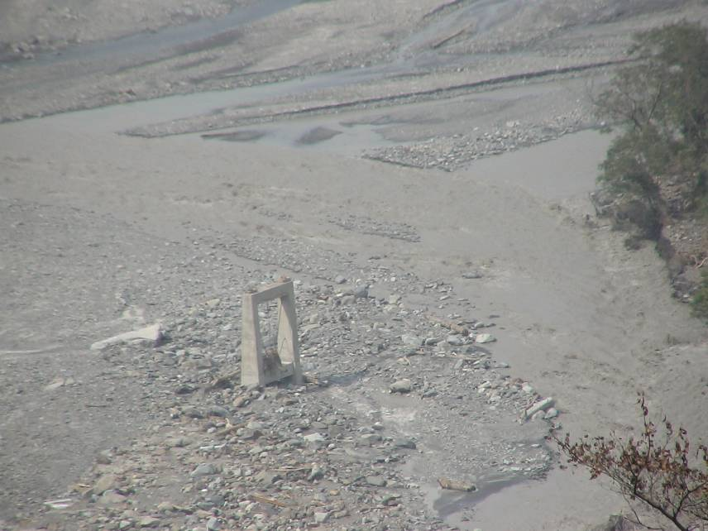
莫拉克風災(荖濃溪)
2009/08/03
2009/08/07
2009/08/17

Slide 17
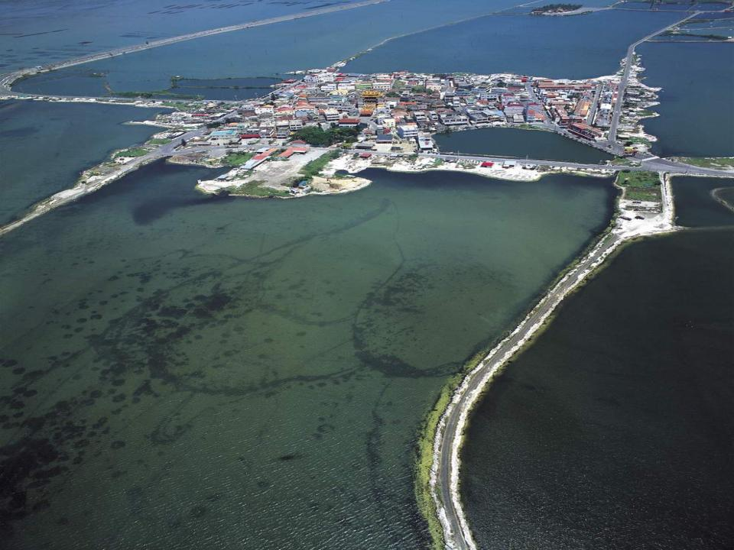
嘉義東石網寮村
17
Notes:
17

Slide 18
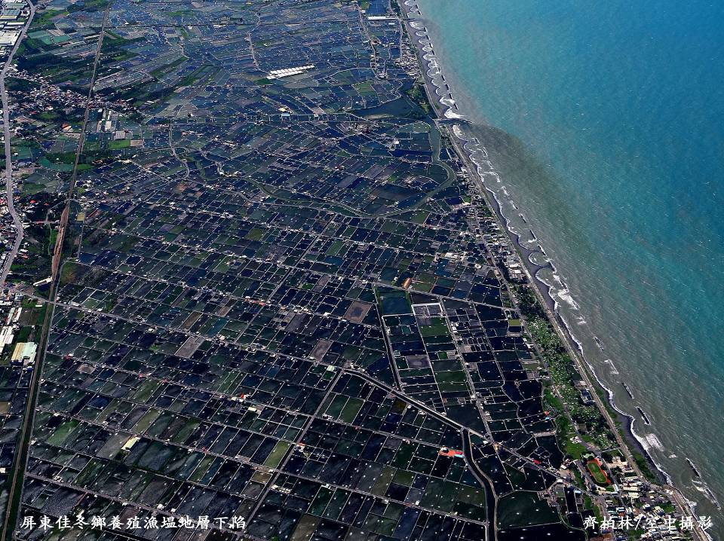
屏東縣-佳冬鄉漁塭--地層下陷

Slide 19
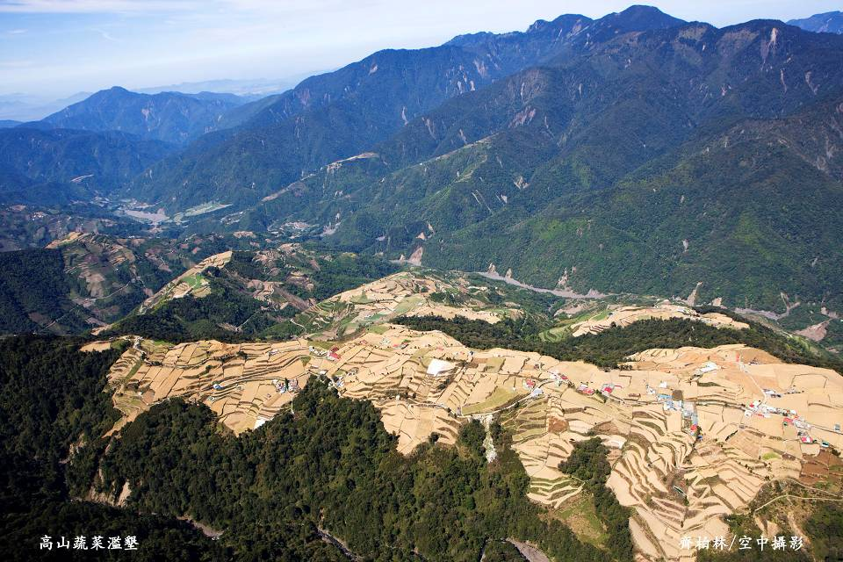
南投縣仁愛鄉-華岡

Slide 20
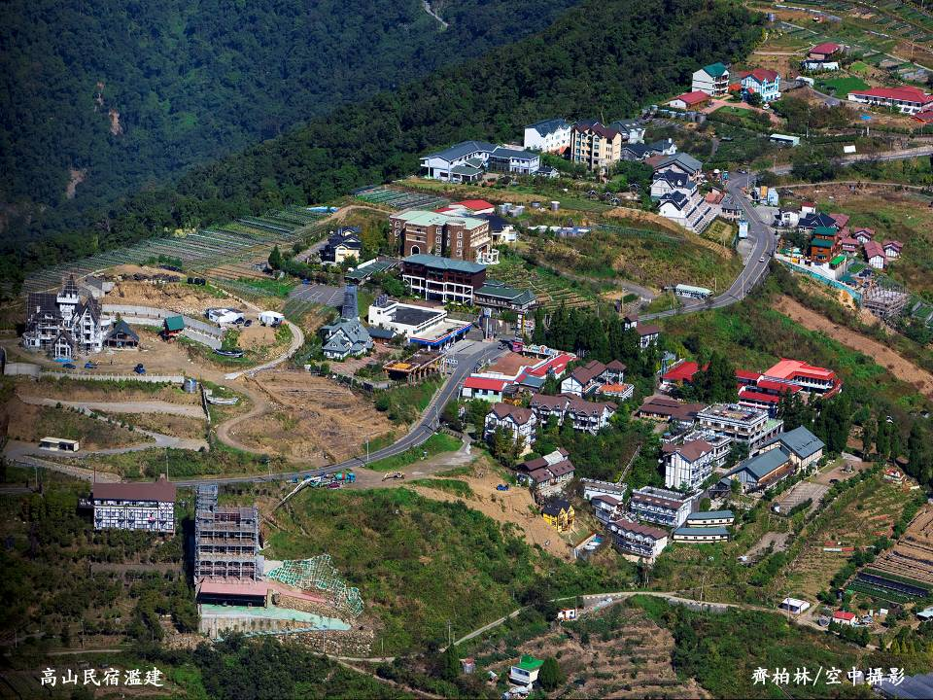
清境的民宿

Slide 21
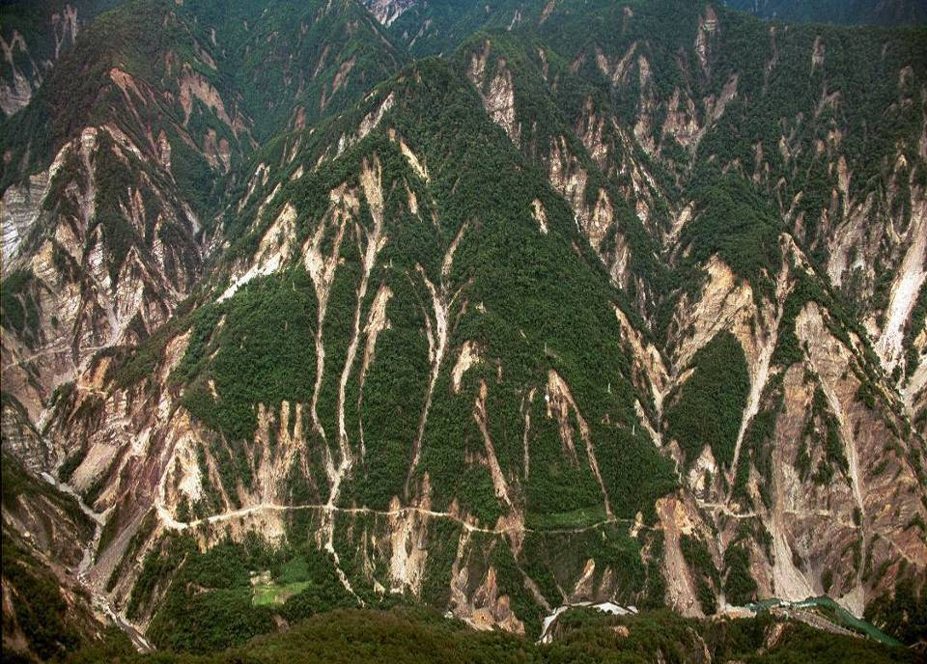
1999年九二一地震後台8甲線(中橫)
滿目瘡痍
照片來源：台灣大學
Notes:
21
21

Slide 22
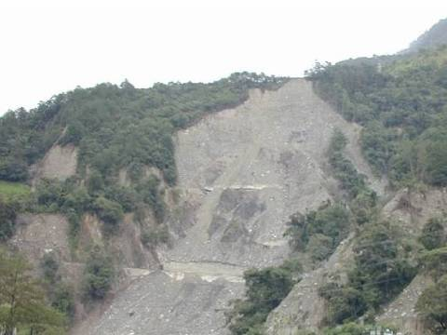
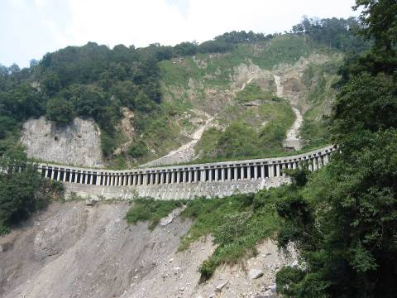
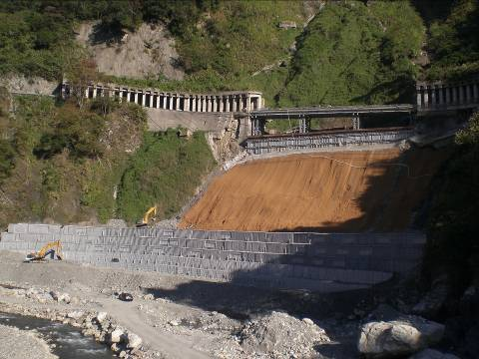
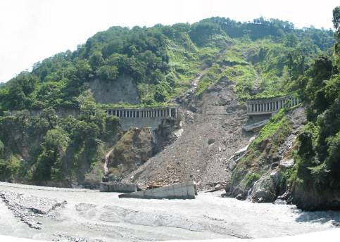
1999.10
台８線谷關段
2004.08
照片來源：公路總局
2006.12
2005.08
Notes:
22
22
然而在谷關飯店附近明隧道，經歷幾次颱風包括幾次豪雨、敏督莉颱風等等，仍能發揮功能，保持道路暢通
然而在今年馬沙颱風之後，明隧道位置本身並未因上部堆積土石重壓損毀，
反因為本身位於破碎地質帶，邊坡滑動連帶將整個明隧道移動損燬

Slide 23
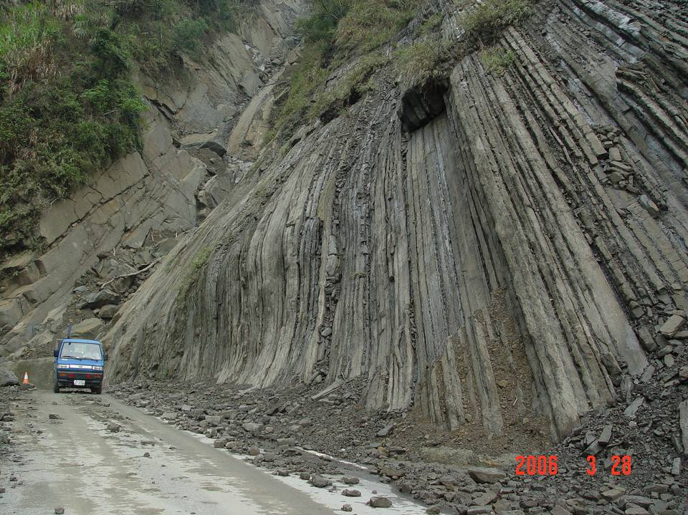
地質破碎
Notes:
23
23

Slide 24
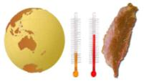
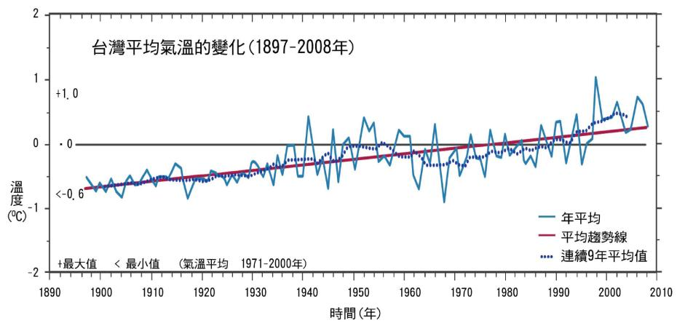
臺灣百年平均溫度不斷攀升
21 世紀末上升 2.3 ºC (夏季 2.5 ºC ；冬季 2.0 ºC)

Slide 25
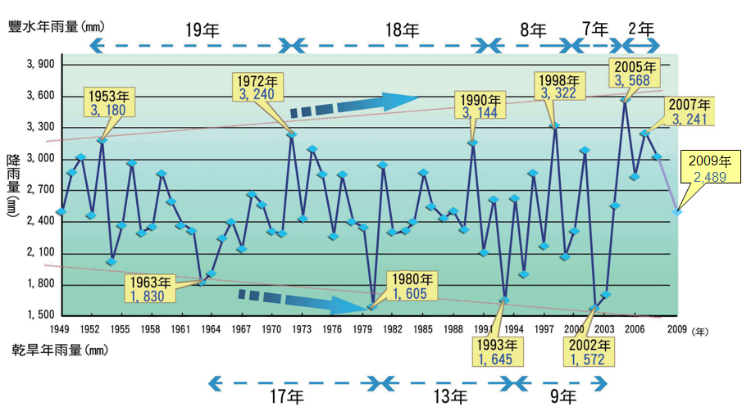
臺灣年平均降雨量有旱澇加劇之趨勢
單日降雨量及豪大雨日數增加，四季降雨日數減少

Slide 26
歷年12小時累積降水量排序前十名
排序 | 站名 | 降水量(mm) | 開始發生日期 | 影響天氣系統
1 | 阿里山 | 1,157.5 | 1996/07/31 | 賀伯颱風
2 | 布洛灣 | 1,033.5 | 1997/08/29 | 安珀颱風
3 | 石磐龍 | 967.5 | 2009/08/08 | 莫拉克颱風
4 | 奮起湖 | 962.5 | 2009/08/08 | 莫拉克颱風
5 | 土場 | 956.5 | 2001/09/17 | 納莉颱風
6 | 瑪家 | 948.0 | 2010/09/19 | 凡那比颱風
7 | 阿里山 | 934.5 | 2009/08/08 | 莫拉克颱風
8 | 布洛灣 | 920.5 | 1997/08/28 | 安珀颱風
9 | 馬頭山 | 874.5 | 2009/08/08 | 莫拉克颱風
10 | 蘇澳 | 861.0 | 2010/10/21 | 梅姬颱風
歷年24小時累積降水量排序前十名
排序 | 站名 | 降水量(mm) | 開始發生日期 | 影響天氣系統
1 | 阿里山 | 1,748.5 | 1996/07/31 | 賀伯颱風
2 | 阿里山 | 1,623.5 | 2009/08/08 | 莫拉克颱風
3 | 石磐龍 | 1,583.5 | 2009/08/08 | 莫拉克颱風
4 | 奮起湖 | 1,572.5 | 2009/08/08 | 莫拉克颱風
5 | 南天池 | 1,448.5 | 2009/08/08 | 莫拉克颱風
6 | 尾寮山 | 1,414.0 | 2009/08/08 | 莫拉克颱風
7 | 尾寮山 | 1,402.0 | 2009/08/08 | 莫拉克颱風
8 | 馬頭山 | 1,380.0 | 2009/08/08 | 莫拉克颱風
9 | 溪南 | 1,340.5 | 2009/08/08 | 莫拉克颱風
10 | 御油山 | 1,290.0 | 2009/08/08 | 莫拉克颱風
資料來源：2012臺灣氣象觀測要素排序集
(交通部中央氣象局)

Slide 27
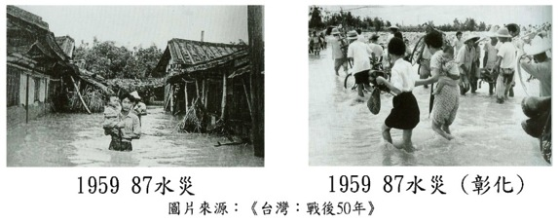
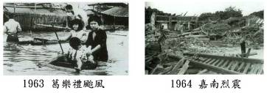
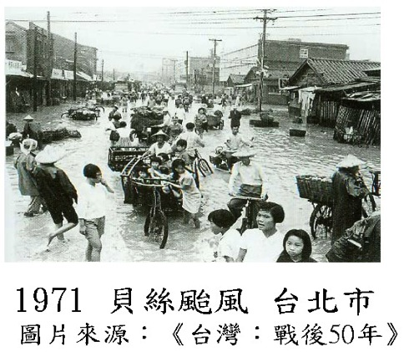
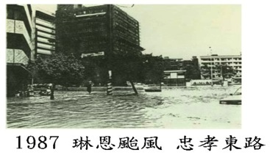
水災會不斷重演
1959 87水災
1959 87水災
1963 葛樂禮颱風
1971 貝絲颱風 臺北市
1987 琳恩颱風 臺北市
從過去到現在‧‧‧‧

Slide 28
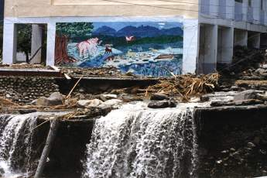
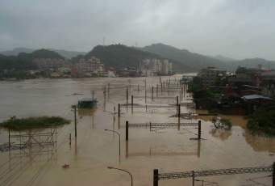
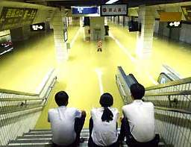
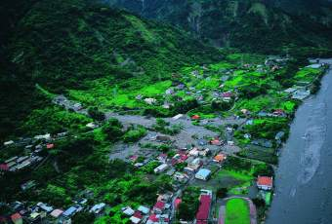
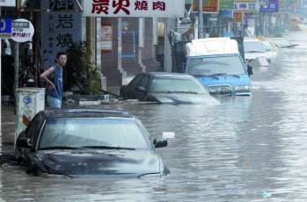
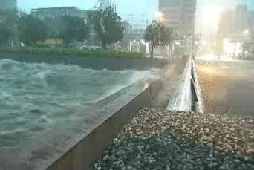

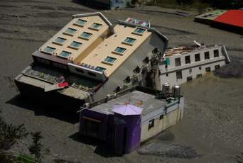
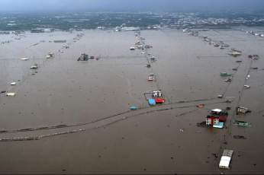
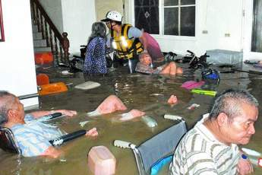
1996賀伯
2000象神
2001納莉
2004敏督利
2004艾利
2008卡玫基
2008辛樂克
2009莫拉克
2010凡那比

Slide 29
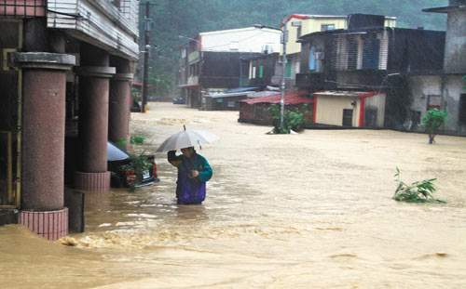
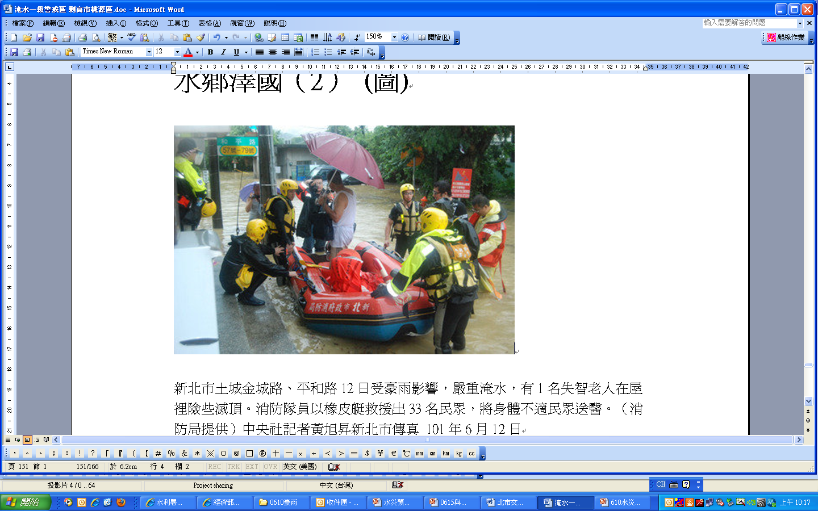
2010梅姬環流
20120612水災
工程保護有侷限性
極端降雨不確定性
‧‧‧‧‧水災仍然沒有完結篇！
---水災如何預警應變！

Slide 30
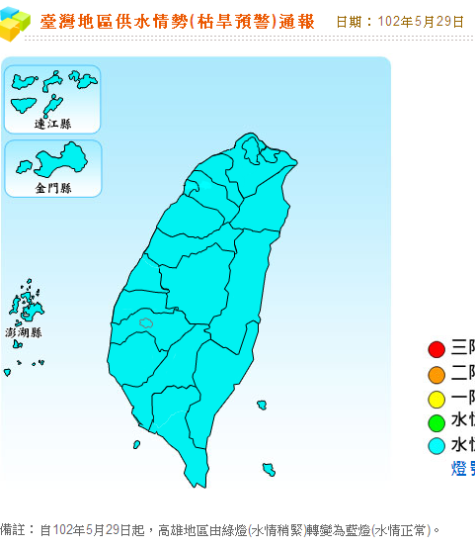

目前主要水庫水情概況(截至06/24)
水庫名稱 | 水庫基本數據 | 即時水情資料
 | 有效容量 (萬立方公尺) | 水位 (公尺) | 有效蓄水量 (萬立方公尺) | 蓄水量 百分比(%)
石門水庫 | 20,986.50 | 241.7 | 18,022.90 | 85.88%
翡翠水庫 | 33,550.50 | 163.01 | 27,327.83 | 81.45%
寶山水庫 | 538 | 140.95 | 493.4 | 91.71%
寶山第二水庫 | 3,141.10 | 149.51 | 3,066.70 | 97.63%
永和山水庫 | 2,809.58 | 84.45 | 2,715.20 | 96.64%
明德水庫 | 1,276.00 | 60.83 | 1,250.00 | 97.96%
鯉魚潭水庫 | 11,546.97 | 300.08 | 11,588.02 | 100%
德基水庫 | 15,000.00 | 1,393.87 | 9,993.91 | 66.63%
石岡壩 | 113.3 | 272.99 | 53.12 | 46.88%
日月潭水庫 | 13,218.10 | 748.09 | 12,898.07 | 97.58%
仁義潭水庫 | 2,580.00 | 104.53 | 2,477.51 | 96.03%
蘭潭水庫 | 923.73 | 75.09 | 901.07 | 97.55%
烏山頭水庫 | 7,982.00 | 55.41 | 5,511.00 | 69.04%
曾文水庫 | 47,955.00 | 212.36 | 24,904.00 | 51.93%
南化水庫 | 9,942.90 | 177.18 | 8,544.20 | 85.93%
阿公店水庫 | 1,669.00 | 29.73 | 115.17 | 6.90%
牡丹水庫 | 2,699.82 | 134.07 | 1,726.63 | 63.95%

Slide 31


Slide 32

二、災害防救法制
臺灣防救災法令與體系發展歷程

Slide 33
1. 無正式相關法令與體系的時期 (1945-1964)
八七水災(1959年8月7日)：667人死亡， 408人失蹤。
白河地震(1964年1月18日)：M6.5，106人死亡、1,050棟房屋全倒。
每次天然災害都由當時的省政府與中央政府，指揮大量的軍警與相關行政單位人員，進行緊急應變、救災與災後重建的工作。

Slide 34
2. 防救天然災害及善後處理辦法時期 (1965-1994)
白河地震後慘痛的教訓，臺灣省政府制訂了「臺灣省防救天然災害及善後處理辦法」，做為執行應變救災時的依據。
非全國性的法令，但其中明文規定，應如何在當時的省（直轄市）、縣（市）、鄉（鎮、市、區）設立組織、劃分權責、進行指揮調度。
主要的工作是執行災時救災與災後復建等任務，以及少部分的準備工作。
由軍警及社會工作、民政等政府單位，臨時成立的任務編組人員來擔任應變救災等工作。

Slide 35
3. 災害防救方案時期 (1994-2000)
洛杉磯大地震、華航名古屋空難
仍屬行政命令，但本方案的「實施項目」，項目中包含了災害預防、災害應變及災害善後等三類，計31項的措施與數十項工作項目。
具體規定政府，設置平時的「防災會報」及災害時的「災害防救中心」
具體規定相關業務部會、行政機關與公共事業單位於災時，必須成立「緊急應變小組」。另外，規定必須分別訂定防災基本計畫、地區防災計畫、防災業務計畫等三類防災計畫。
前述的防災會報、災害防救中心等，仍屬臨時任務編組。

Slide 36

※921大地震顯現臺灣防救災作業的不足
緊急通訊機制不良
震災搶救技術不足
中央、地方步調不一
救濟物資湧入成災難
交通混亂、管制困難
法令欠缺、應變無章
…

Slide 37
4.災害防救法時期 (2000.7至今)
集集大地震催生
臺灣第一部全國性的災害防救法規，共計8章52條。
對於三層級政府的行政部門，以及民間、社區、民防、國軍等各單位、組織在內的防救災體系的建置，體系內各主要單位所應該負擔的災前、災時、災後等重要工作項目及其運作都有明確的規範。
2000年8月25日「行政院災害防救委員會」正式成立。
2001年3月15日「行政院災害防救專家諮詢委員會」正式成立。
2003年7月15日「國家災害防救科技中心」正式成立。

Slide 38

※921大地震對臺灣災害防救工作的影響
發布緊急命令，成立重建委員會。
接受聯合國國際搜救隊(INSARAG)來台救援。
制定災害防救法，成立行政院災害防救委員會。
成立空中消防隊、國家特種搜救隊。
調整國家搜救中心、整合緊急救災救護指揮。
規劃防災避難空間，設立物資備援中心 。
加強科技防災及支援救災之研究。

Slide 39
災害防救法
公布日期 | 民國 89 年 07 月 19 日
修正日期 | 民國 101 年 11 月 28 日
資料更新 | 民國 102 年 02 月 26 日
 | 中華民國89年7月19日總統(89)華總一義字第 8900178710號令制定公布全文52條；並自公布日起施行。 中華民國91年5月29日總統華總一義字第 09100108310號令增訂公布第39-1條條文。 中華民國97年5月14日總統華總一義字第 09700055091號令修正公布第2、3、13、22～24、27、31～33、36、38、39、40、46、49、50條條文；增訂第37-1、37-2、43-1條條文；並刪除第29、39-1、42條條文。 中華民國99年1月27日總統華總一義字第09900017931號令增訂公布第47-1條條文。(因應莫拉克颱風) 中華民國99年8月4日總統華總一義字第09900192631 號令修正公布第3、4、7、9～11、15～17、21、23、28、31、34、44、47條條文。(因應莫拉克颱風) 中華民國101年11月28日總統華總一義字第10100264191號令修正公布第26條條文。

Slide 40
災害防救法與死亡證明書
依民法規定，一般失蹤人滿七年才能宣告死亡，特別災難要一年後才得宣告死亡；
2010-08-04日修正，檢察官得在未發現屍體、但確定因災死亡，不待一年就可依法核發死亡證明；梅姬颱風是援用此規定的首例。
2012-12-24日：內政部部務會報通過「災害防救法」第47條之1修正草案，將對於因災害失蹤之人，由現行檢察官核發死亡證明書之做法，修正為由法院以裁定確定失蹤人死亡及死亡之時間，以應實需並符合法制現況，以確保人民權益。

Slide 41



第一章 總則 §1
第二章 災害防救組織 §6
第三章 災害防救計畫 §17
第四章 災害預防 §22
第五章 災害應變措施 §27
第六章 災後復原重建 §36
第七章 罰則 §38
第八章 附則 §43

Slide 42


2000.7.22. 八掌溪事件
(四人死亡、行政院副院長下台)
2011.7.23.印度版「八掌溪事件」

Slide 43
三、災害防救體系(含組織與計畫)
三個層級之災害防救體制：包括中央、直轄市（縣、市）、鄉鎮（市、區）等層級。
推動、督導災害防救的單位：三個層級政府各設置「災害防救會報」，其下並設實際負責執行決策等之專責機構或單位（如災害防救委員會）。另外，在發生災害時，各層級政府都應設置「災害應變中心」；各相關行政機關、公共事業單位內亦須設立「緊急應變小組」。

Slide 44

災害防救的主管機關：在中央政府，內政部等六個部會署分別被指定為重大災害的主管機關。在直轄市（縣、市）與鄉鎮（市、區），各該地方政府則為各主管機關。

Slide 45
專業諮詢、科技研發單位：災害防救委員會(中央)或災害防救會報(縣市)下設「專家諮詢委員會」。在中央的災害防救委員會下得設「災害防救科技中心」。
強化緊急應變之組織：中央與縣市兩層級設置搜救組織。民防團隊、後備軍人、國軍與民間組織、社區組織皆納入體系之中。

Slide 46

民國99年災害防救法修正前(莫拉克風災前)

Slide 47

民國99年8月災害防救法修正後

Slide 48

災害防救組職

Slide 49
行政院災害防救委員會組織架構圖(莫拉克風災前)
主任委員（1人）
（行政院副院長兼）
副主任委員（2人）
（內政部長、行政院政務委員兼）
委員（若干人）
（相關部會副首長兼）
災害防救專家諮詢委員會
召集人：國科會主任委員兼
副召集人：國科會副主任委員兼
委員：學者專家若干人兼
執行長（1人）
（內政部長之副主任委員兼）
副執行長（1人）
（內政部消防署署長兼）
執行秘書（1人）
（內政部消防署組長兼）
國家災害防救科技中心
減災規劃組
整備訓練組
應變復建組
資訊資料組
管考協調組
總務後勤組
Notes:
49

Slide 50
行政院災害防救辦公室組織架構圖(莫拉克風災後)
中央災害防救會報
中央災害防救會報
召 集 人：院長
副召集人：副院長
決定災害防救之基本方針與核定重要災害防救政策與措施。
災害防救辦公室
主任
副主任
災害防救辦公室
督導官：副院長
主 任:1人
副主任：2人
為中央災防會報常設專職幕僚單位，負責災防業務協調整合、研析、督考。
減災規劃組
整備訓練組
應變動員組
調查復原組
資通規劃組
管制協調組

Slide 51

行政院災害防救專家諮詢委員會
提出災害防救最優先課題之政策建議書
(一)精密測雨雷達網與極短期預報系統建置。
(二)水砂監測系統之規劃與建置。
(三)大規模水災監測系統建立。
召集人
國科會主任委員
副召集人
國科會副主任委員
執行秘書
委員
NCDR主任
(
29
~
33
位
)
(四)選定地震災害防治強化地區
(五)推動強震即時警報系統
颱
地
公
體
資
副執行秘書
洪
震
安
系
訊
組
組
組
組
組
NCDR執秘
7
7
8
8
3
位
位
位
位
位
工作人員
(六)建置全國防救災資訊交流平台

Slide 52






三級防災
à
深耕基層
–
應變指揮系統整備
中央
縣市政府
鄉、鎮、市、區
村、里
部落、社區
台北市
新竹市
復興鄉
花蓮三
棧社區
澤仁村
Notes:
52

Slide 53






防救災資源、資訊整備
中央之防救災資訊、人力、物力
縣市之防救災資訊、人力、物力
鄉鎮市之防救災人力、物力
村里之防救災人力
部落
社區
Notes:
53

Slide 54
專職人員
第 7 條 …為執行中央災害防救會報核定之災害防救政策，推動重大災害防救任務與措施，行政院設中央災害防救委員會，置主任委員一人，由行政院副院長兼任，並設行政院災害防救辦公室，置專職人員，處理有關業務；其組織由行政院定之。
第 9 條 直轄市、縣（市）災害防救辦公室執行直轄市、縣（市）災害防救會報事務；其組織由直轄市、縣（市）政府定之。
第 11 條 鄉（鎮、市）災害防救辦公室執行鄉（鎮、市）災害防救會報事務；其組織由鄉（鎮、市）公所定之。
區得比照前條及前二項規定，成立災害防救會報及災害防救辦公室。
第 26 條 各級政府及相關公共事業應置專職人員，鄉（鎮、市、區）公所於未置專職人員前，得置兼職人員，執行災害預防各項工作。

Slide 55



災害防救計畫
第一章 總則
第二章 災害防救組織
第三章 災害防救計畫
  災害防救基本計畫之擬訂及檢討（第十七條）
  災害防救基本計畫之內容（第十八條）
  公共事業災害防救業務計畫之擬訂（第十九條）
  各地區災害防救業務計畫之擬定（第二十條）
第四章 災害預防
第五章 災害應變措施
第六章 災後復原重建
第七章 罰則
第八章 附則
Notes:
民國89年公佈施行之災害防救法內容，第二條：災害防救計畫指災害防救基本計畫、災害防救業務計畫及地區災害防救計畫。（基本計畫屬全國性計畫）
第十七條：基本計畫由災防會擬定，中央災害防救會報核定，函送各中央災害防救業務主管機關、及直轄市、縣市政府據以辦理災害防救事項
第十八條：基本計畫內容：整體性之長期災害防救計畫。災害防救業務計畫及地區災害防救計畫之重點事項。其他中央災害防救會報認為有必要之事項。
第十九條：公共事業機關應依基本計畫擬定災害防救業務計畫，中央災害防救業務主管機關應依基本計畫擬定災害防救業務計畫
第二十條：直轄市、縣市災害防救會報執行單位應依基本計畫擬定地區災害防救計畫。
基本計畫屬全國性、整體性、綱要性計畫，為災害防救業務計畫與地區災害防救業務計畫之上位計畫。

Slide 56
各類災害防救計畫
計畫名稱 | 主 要 內 容 | 訂 定 單 位
災害防救基本計畫 | 整體性之長期災害防救計畫 災害防救業務計畫及地區災害防救計畫之重點事項 其他中央災害防救會報認為必要之事項 | 擬定：中央災害防救委員會 核定：中央災害防救會報
災害防救業務計畫 | 關於所主管事務或業務應採行之災害防救事項 關於所掌事務或業務之地區災害防救計畫訂定基準 | 擬定：中央災害防救業務主管機關、指定公共事業 核定：中央災害防救會報、中央目的事業主管機關
地區災害防救計畫 | 該地區有關防災措施、災害預防、情報蒐集傳達、預警、災害應變復舊對策等計畫及防救設施、設備、物資、基金之整備調度、分配、輸送、通訊等相關計畫。 | 擬定：直轄市、縣(市)災害防救會報執行單位、鄉(鄉、市)公所 核定：各級地方災害防救會報，並報所屬上級災害防救會報備查。

Slide 57

災害防救計畫的擬定
※研擬與執行災害防救計畫之示意圖

Slide 58
地區災害防救計畫研擬流程
不同災害類型與特性之設定
應用科技研發成果
地區現況分析
輸入地區基本資料
災情評估、模擬與設定
‧災害潛勢分析 ‧危險度評估
‧災害境況模擬
評估、模擬方法開發
檢討、修正
‧參考災害防救基本計畫
‧參考災害防救業務計畫
‧參考國內外相關計畫
各類災害防救對策之研擬
地區防災計畫之整合研擬
相關單位之溝通整合
(應用科技研發成果
與業務計畫協調)
優先順序/年度計畫之訂定
推動機制（單位）之研訂
訓練與演習
應用執行

Slide 59
各種災害對策之研擬流程
※地區災害防救計畫相關災害對策研擬流程圖
縣市潛勢等之分析、災害規模設定
找出較嚴重之地區（鄉鎮市區）
思考縣市整體對策議題
思考嚴重地區個別對策方案
彙整整體對策

Slide 60
四、災害防救運作
運作架構與基本概念
1.中央、縣市、鄉鎮等三個主要層級，並輔以民間、社區、民防、國軍支 援等運作系統。
2.災害管理工作以減災、整備、應變與復原重建等四大階段來進行各種防救規劃與執行。
災害管理週期的防救運作
  平時運作(減災、整備)
  災時運作(應變)
  災後運作(復原重建)

Slide 61

平時的運作
就災害管理週期而言，如果災害尚未發生前，主要的防救運作應偏重在執行減災、整備等工作，其重點如下：
減災：以持續性的行動，進行減低或消除各項災害可能對生命財產造成之風險。
整備：對可能引發災害的因素進行偵測，並培養、強化危機處理的能力與能量，以有效因應災害所引致的各種緊急狀況，進行合適的處置。
避難收容場所規劃
安全為先決條件！
納莉颱風期間
臺北市淹水災情
與避難地點檢討

Slide 62





99年凡那比
風災
高雄大學
東華大學
※啟發
因應風水災各校應檢討將重要設施與器材重新配置於建築物二樓以上空間。
嘉南藥理科技大學
文藻外語學院

Slide 63








災時的運作
中央災害應變中心常時開設
中央災害
防救委員會
中央災害防救委員會結合行政院國家搜救指揮中心、行政院衛生署空中緊急醫療救護諮詢中心及內政部消防署，共同運作，常時三級開設。重大災害發生或有發生之虞時，提升為一、二級開設，動員各相關部會派員進駐。
Notes:
肆、創新與開拓
一、建構災害應變體系新機制：
（一）中央災害應變中心常時開設：
行政院災害防救委員會防災中心結合行政院國家搜救指揮中心、行政院衛生署空中緊急醫療救護諮詢中心及內政部消防署，共同運作，常時三級開設。 重大災害發生或有發生之虞時，提升為一、二級開設，動員各相關部會派員進駐。

Slide 64

中央災害應變中心開設時機
風災
  二級開設：中央氣象局發布海上陸上颱風警報後，經內政部
  研判有開設必要者。
  一級開設：中央氣象局發布海上陸上颱風警報後，預測颱風
  暴風圈將於六小時後或即將接觸陸地者。
震災
  有下列情形之一，經內政部研判有開設必要者：
    氣象局發布之地震強度達六級以上者。
    估計有十五人以上傷亡、失蹤，且災情嚴重，亟待救助。

Slide 65
中央災害應變中心組織架構圖

Slide 66
交通部中央氣象局
中央災害應變中心
預測颱風七級風暴風圈24小時後可能侵襲臺灣、澎湖、金門、馬祖100公里以內海域
平時作業
平時作業
海上颱風警報發佈
海上颱風警報發佈
氣象局發布海上陸上颱風警報後，經內政部研判有開設必要者
預測颱風七級風暴風圈18小時後可能接觸臺灣、澎湖、金門、馬祖陸地
二級開設
海上陸上
颱風警報發佈
預測颱風暴風圈6小時後或即將接觸陸地者
一級開設
颱風七級風暴風圈離開臺灣、澎湖、金門、馬祖陸地
陸上颱風警報解除
颱風警報解除應變（縮編）
經中央災害防救業務主管機關提報，指揮官得以口頭或書面報告會報召集人撤除
颱風七級風暴風圈離開臺灣、澎湖、金門、馬祖100公里以內海域
海上颱風警報解除
撤除
中央災害應變中心作業階段-以風災為例

Slide 67

區域聯防機制
  災害防救法第22條第8款
    直轄市、縣(市)政府，就各轄災害特性並考量路程與時效等時空限制因素，協同行政區域相鄰近縣市政府簽訂相互支援協定書。
  直轄市縣(市)政府災害防救相互支援協定作業規定
    有區域、跨區及結盟聯防等三種型態
以區域、跨區及結盟等不同型式進行救災聯防，或由中央指定縣市政府進行救援。

Slide 68










建置災害應變中心備援中心
3大中心
為強化中央災害應變中心備援機制，特積極規劃北、中、南三區備援中心；備援項目包括數據網路、訊息彙整、決策支援、資料庫異地備援；有、無線電、衛星、微波通訊設備、分析研判、指令傳達。
Notes:
68
二、建置災害應變中心備援中心：
為強化中央災害應變中心備援機制，特積極規劃北、中、南三區備援中心。備援項目包括：數據網路、訊息彙整、決策支援、資料庫異地備援。有、無線電、衛星、微波通訊設備。分析研判、指令傳達。

Slide 69



北部災害應變中心(新店線大坪林捷運站)
中央災害應變中心於95年5月正式啟用，其主要設施功能包括：
  採用高耐震係數結構，可抵擋震度7級地震；不斷電系統與備用油料可持續供電一星期。
  決策席69席、幕僚席100席、作業室11間，並設有新聞發布室、會議室、貴賓室、備勤室等設施。
  多螢幕系統，由32面數位式光處理螢幕組成，可同時與25個縣市舉行視訊會議。
  屋頂設有專用微波與衛星之通設設施，重大災害時，可與中央各部會、各級地方政府防救災機關的通訊暢通。
  設有全國防救災資通訊系統網路管理中心，採24小時維護運作，以確保資通訊系統運作正常。
  屋頂設有停機坪，可供直昇機緊急起降。

Slide 70






內政部消防署訓練中心
中央災害應變中心中部備援中心
99年1月19日啟用
模擬長隧道災害應變搶救
模擬平交道油灌車災害應變搶救
模擬船舶各類型災害應變救援

Slide 71



災後的運作
重點包含復原與重建兩大類工作：
復原：復原乃針對災害造成的損失與破壞狀況，進行可儘速恢復正常運作 之各項措施。
重建：針對己破損不堪使用之建物、設施等，進行重建或改建等作業。
東埔日橋
六龜高中
森林鐵路祝山線通車

Slide 72
防災觀念之演變
消極承受 → 積極防治
政府主導 → 全民參與
偏重救災 → 平時減災、災前整備、災時應變、
災後復建
工程手段 → 工程與非工程手段併用(例如環境維護、
生態保育、永續發展…等)
公共利益 → 安全產業 (例如：911後每年安全產業規模，美
國500億美元、歐洲400億美元)
局部影響 → 全面影響(例如：921地震竹科停電導致全球PC股
價上揚四個月)

Slide 73

網址http://satis.ncdr.nat.gov.tw/dmap/

Slide 74

災害潛勢地圖
約218.7萬民眾受惠
約28.3萬民眾受惠

Slide 75



災害潛勢地圖集

Slide 76


Slide 77


Slide 78
強化颱風豪雨災害應變作業效能
颱風事件 | 最大降雨強度 (mm/hr) | 總累積雨量(mm) | 疏散撤離(人) | 死亡與失蹤(人)
90.7.28桃芝颱風 | 147 | 757 | ---- | 214
90.9.17納莉颱風 | 142 | 1,462 | 24,000 | 104
93.6.30敏督利颱風 | 167 | 2,005 | 9,500 | 41
94.7.18海棠颱風 | 177 | 2,124 | 1,208 | 15
94.9.1泰利颱風 | 119 | 766 | 1,207 | 5
95.7.12碧利斯颱風 | 95 | 1,013 | 409 | 3
96.08.16聖帕颱風 | 122 | 1,399 | 2,531 | 1
97.07.16卡玫基颱風 | 161 | 1,027 | 179 | 26
97.09.10辛樂克颱風 | 97 | 1,608 | 1,987 | 22
98.08.08莫拉克颱風 | 140 | 3,060 | 24,775 | 693
99.9.19凡娜比颱風 | 125 | 1,128 | 16,568 | 2
99.10.21梅姬颱風 | 182 | 1,195 | 3,453 | 38
合 計 | ─ | ─ | 85,817 | 950
主動預警、災害減少
極端強降雨、
災害規模擴大且複雜
被動搶救
（桃芝颱風）
主動研判預警疏散
（納莉颱風、敏督利颱風與七二水災…）

Slide 79
五、我國防災教育推展概況
NAPHM2
強化方案
應科方案
莫拉克颱風
顧問室
環保小組
資科司

Slide 80
防災科技教育歷年推動成果
運作與支援機制
課程發展與推廣
師資培育
機制
實驗與學習
推廣
成效評估
機制
服務團運作機制及設置要點
(95~102)
中小學
運作組織與機制
(96)
教學
資源
(92~99)
文宣
手冊
(93~99)
培育制度
培育課程
成效評估
(95、98及101)
校園災害防救計畫
(92~97)
深耕實驗學校
(96~99)
防災校園網絡
(100~102)
數位
平臺
(95~102)
宣導
專案
(95~98)
素養
檢測
(94~98、102)
成效
評估
(96~100)
融入、未融入課綱之配套機制(96)
蒐集華語文相關教學支援網路(96)
遠距教學教材(96~97)
防災通識教材(96~99)
防災專業學程教材
(96~99)
九年一貫防災教材(95~97)
高中職防災教材(95~98)
幼兒園防災教材(97~98)
各學習階段災後心理復建與輔導操作手冊(99)
白皮書(93)
宣導手冊(93)
防災小高手(95)
災害應變參考程序手冊(99)
防災e學院(95~96)
成果交流平臺(97)
數位學習平臺(97)
增建部落格(98)
3D動畫、遊戲軟體、互動式素養題庫製作開發(98)
數位平臺維運管理(97-102)
防災繪本(95-96)
社教館所巡迴展示宣導素材(98)
素養指標(94-96、102)
素養題庫(97、102)
全國素養檢測(98、102)
評鑑手冊(96)
成效評估機制 (98-99)
92~99年成果冊(100)
深耕實驗學校工作手冊(97~98)
防災教育服務團工作輔導手冊(99~102)
學校災害潛勢資料建置及維運(95~96、99~102)
編撰指南及計畫範例(92~97)
地震示範光碟(95)
演練手冊(96)
演練成效考評及獎勵辦法(96-97)
系統模組建置(97)
2003~2013年防災科技教育推動成果架構圖

Slide 81
校園災害防救範疇
災害
災害防救組織規劃
防災救援器材整備
資訊通訊器材整備
……
緊急應變體系
災情蒐集通報
疏散避難對策
……
整備
應變
災害防救
計畫
防災校園規劃
建築結構物強化
防洪水利設施強化
……
減災
復原
復原重建體系
復課補課對策
心理復建對策
……
總務處
…
教務處
…
涉及各處組室
學務處
生輔組
衛生組
…
輔導室
…
…

Slide 82

http://safecampus.edu.tw/ms/

Slide 83


隆華國小-山林生態環境崩毀
1996.08
2012.01

Slide 84





危地不居、險地不入
1996年
賀伯颱風
1999年
921地震
2009年
莫拉克颱風
南投縣信義鄉神木村隆華國小
Notes:
84

Slide 85
校舍耐震能力提升
1.教育部校舍耐震補強計畫
98~100年辦理高中職及國中小校舍耐震評估與補強
初步評估 |  | 詳細評估 |  | 補強設計 |  | 補強工程
6,000 棟次 | 0.36 億 | 3,298 棟次 | 8.64 億 | 1,411 棟次 | 5.52 億 | 1,411 棟次 | 157.74 億
共投入約 172 億元
評估技術
補強技術
研發(1991~目前)→技術規範(2005-08)→
補強計畫擬訂(2004-08)→補強計畫實施(2009-11)→績效評估

Slide 86
2.績效
節省經費及工期
  -投入172億元 vs. 拆除重建約需1,600億元
  -工期2個月 vs. 2年
保障學校師生安全
目前實際執行情形 | 校舍棟數 | 保障師生人數
評估確認無疑慮 | 6,591 棟 | 91萬
完成耐震補強 | 1,880 棟 | 29萬
合計 | 8,471 棟 | 120 萬
註：1.補強後可承受震度從 5 級提升至 7 級。
2.尚待補強校舍1,358棟。
使學生家長得以安心
可能影響120萬個家庭
每戶2位家長
影響 120  2 = 240萬人
全國人口數2,325萬
佔 360 / 2,325 = 15.5 %

Slide 87



99年甲仙地震的經驗 → 校舍耐震補強有效性
玉井國中
離震央約30公里
未補強
有受損
兩校相距1.2 km
玉井工商
已補強
未受損
震央位置

Slide 88



防災教育的深遠影響與效益
高雄縣六龜國小
-甲仙地震受災學校
地震發生前，高雄縣六龜國小剛完成地震防災演習預備作業，「我才剛進教室坐妥，立刻彈起來就往外衝！」師生回到教室短短兩分鐘隨即一陣天搖地動，學生一度以為學校進行「模擬災害」，想不到卻是「現學現賣、實境上演」。喝!!!演習立即派上用場，真巧!!! 新聞來源：聯合電子報
台南縣那拔國小
-甲仙地震受災學校
96、97及98年都參與深耕實驗計畫。在甲仙地震中，學校距離位於此次震央附近，地震發生第一時間，師生馬上蹲下找掩護。主震一過，全校師生立刻依照平常訓練路線迅速往操場集合完畢，疏散時間大約1分鐘。學校雖有物品掉落、水塔倒榻等災情，但卻無任何師生受傷。

Slide 89




日本311海嘯─釜石奇蹟(日本NHK電視台製作)
2011年3月11日一場大地震，引發了一起毀滅性的大海嘯，岩手縣的釜石市有上千人死亡或失蹤，但釜石國小184名所有的學生都奇蹟似地活了下來，被稱為釜石奇蹟。當天學校中午就放學，下午2:46地震發生時，老師並不在身邊，但憑藉著平日的防災訓練，孩子的果決救了自己和家人。
去高的地方
像這種大地震過後
往往都會跟著海嘯的
==日本岩手縣釜石國小學生 篠原拓馬
那是我所遇過最大的地震
我知道海嘯就要來了
所以就急著往外跑
當時就讀四年級的拓馬堅持要往高處避難，救了奶奶和弟弟，當時就讀國小三年級的亞美，也機警地救了一家人。
亂七八糟的 好了
先來掃一掃吧
我們清完就走好嗎
可是我們現在已經沒有時間了
後來有專家分析原因，發現災害發生時，大人常常自以為是，都覺得不會有事，但孩子的行為模式和大人截然不同，才能造就奇蹟。
篠原拓馬
亞美

Slide 90
六、教育部校安中心介紹
「校安中心」為「校園安全暨災害防救通報處理中心」之簡稱，為行政院災害防救體系之一環。
實施24小時值勤，統整相關防災、救災資源，即時有效疏處各項校園危安事件。
構建校園災害管理機制
中央
地方
學校
行政院災害防救委員會、本部校園安全暨災害防救通報處理中心
縣市災害應變中心、各縣市教育局處、本部各縣市聯絡處(校外會)
各級學校校安中心、緊急應變小組

Slide 91
教育部「校安中心」體系圖
中央
中央災害應變中心
指揮管制
協調聯繫
教育部校安中心
地方
各縣市
教育局
國教署
臺北市
教育局
高雄市
教育局
縣市校外會22
學校
國中小、幼稚園
國中624
國小2,400
各縣市高中
(職)校393
市各級學校
431
大專校院
164
全國教官服務全國學生網絡

Slide 92
災害防救權責區分
各級學校通報
統整傳遞
管考協處
全國各級學校
大專院校
高中職校
國中
國小
緊急應變小組
部次長室
中央災害
應變中心
高教、技職、
國教署
(通聯)
(通聯)
校安中心
縣市教育局處
縣市校外會
校安通報系統運用

Slide 93
災情通報
為有效協助處理校安事件，減少事件之損害程度，依照校園安全及災害事件通報作業要點之規定將災害進行分級通報。
災害發生
學校校安中心
災害分級
甲級
2小時內透過校安即時通通報
，惟情況緊迫或須協助事件應先電話立即通報
乙級
24小時內透過校安即時通通報
丙級
72小時內透過校安即時通通報
縣、市政府教育局
教育部校安中心
相關主管單位

Slide 94

學校災情通報
https://140.111.1.213/Main.mvc/IndexNotLogin

Slide 95



Slide 96

2013.03.27南投地震
震撼教育 96校受損37生傷
自由時報-2013年03月28日 上午07:20
〔自由時報記者林曉雲、蔡淑媛、林良哲／綜合報導〕南投大震，教育部昨天初步統計，全國共有九十六所學校傳出災損，有卅七名學生受傷，多是疏散過程中跌倒或扭傷，以台中市私立慈明高中兩名學生的頭部和背部，因遭輕鋼架擠壓變形後掉落的石棉板擊傷，各縫四針和二針最嚴重。

Slide 97

2013.03.27南投地震
臺中市四育國中樂群樓
教室磚牆產生輕微裂縫
南投縣漳興國小活動中心
天花板受擠壓而掉落
台中市新民高中圖書館因地震造成圖書館書架如骨牌層層倒塌（新民高中提供給媒體的照片）

Slide 98
2013.03.27南投地震
中興大學因有教室龜裂、書架倒塌及實驗儀器、設備損壞，學校隨即宣布停課一天；中興大學學生會會長張志瑋說，上課時地震來襲，天搖地動好像重回九二一大震，同學看到電燈掉下、牆壁剝落，嚇得尖叫往外奔逃，當時操場、空地擠滿人，不少同學驚嚇哭泣。
朝陽科大圖書館的右側外牆有龜裂、磁磚掉落情況，經學校建築系教授觀察，初步評估主建築物的結構沒問題，下午恢復正常上課。
小學生未經歷過九二一大震，但昨天上午天搖地動，小朋友們也嚇得衝出教室逃到操場避災。愛蘭國小屋頂天花板、輕鋼架掉落，學童返回教室上課後仍不安地望向天花板，擔憂不已。
教育部統計，受災學校以台中四十一校、南投卅三校最多，有五十二所國小、十七所國中、十九所高中職、八所大學受損，災損金額累積七百七十四萬元，主要災損是圍牆龜裂傾斜、水管爆裂、石棉板、天花板掉落、玻璃破損、圖書館書架如骨牌層層倒塌等。卅七名受傷學生包括大專三人、高中十五人、國中十二人、國小七人。

Slide 99

『校園災害管理工作手冊』，載明學校在地震災害應變工作方面：「地震發生時，其學校所在之處震度達4級以上時，當學生感覺到有相當程度的恐懼感，則應立即就地緊急避難，而學校組織轉變為緊急應變小組，由指揮官(校長或代理人)判斷是否進行疏散，故由緊急應變小組執行學生安全疏散之確保、蒐集與回報受災情況、緊急救護與救助實施、緊急安置收容與家長聯繫，及緊急避難與收容場所之開設等內容

Slide 100
從此次0327地震應變若干學校處理過程顯示仍有下述幾個面向需再強化，包括：
地震發生時，未先就地做緊急避難身體保護動作，即驚聲尖叫往外奔逃；
學校組織未即時轉變為緊急應變編組；
指揮官(校長或代理人)未判斷是否進行疏散；
導師(或科任老師)對避難疏散程序不夠熟練；
安全防護組未於震後巡視校園，進行建物與設施之安全檢查；
通報組未主動發佈處理訊息，讓家長安心(致使關切電話大量湧入，癱瘓總機)；
召開檢討會議，修正有關作為。

Slide 101
七、結語
臺灣屬高災害潛勢地區，必須加強推動防救災工作。
災害防治是一項整體性、跨領域及研究應與實務密切結合的長期工作，才能發揮最大功效。
自災害防救法公佈實施以來，我國災害防救的工作，已邁入依法行政、權責分明並且可因應地方制度法的法制化時代。
臺灣近年積極推動防救災工作，並有顯著成效，新思維的防災科技研發工作，由下一棒接手。
氣候變遷是全球性議題，極端氣候事件也常有全球性影響，並可能對臺灣社會、經濟產生衝擊，應透過跨領域密切合作深入探討。

Slide 102
防災重於救災
教育取代教訓
防災教育@數位平台(http://disaster.edu.tw/)

